Slide 1

Desarrollo app NeoWarehouse

Slide 2
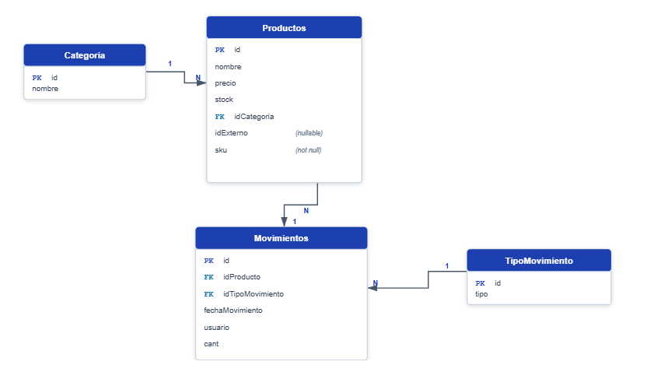
Modelo Base de Datos
Noviembre 2023 | Comité Directivo – Informática Biomédica

Slide 3
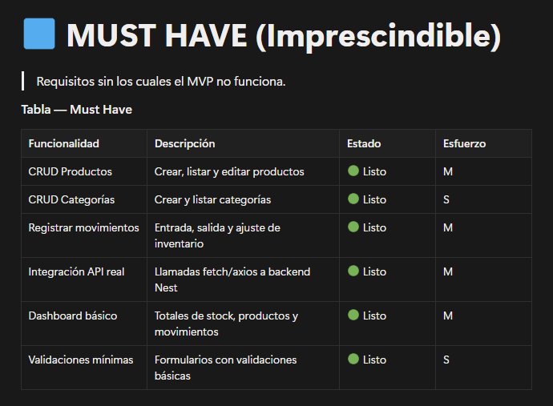
Matriz MoSCoW
Noviembre 2023 | Comité Directivo – Informática Biomédica

Slide 4
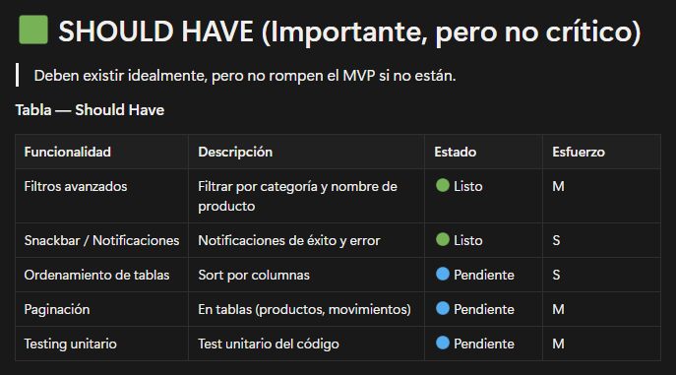
Matriz MoSCoW
Noviembre 2023 | Comité Directivo – Informática Biomédica

Slide 5
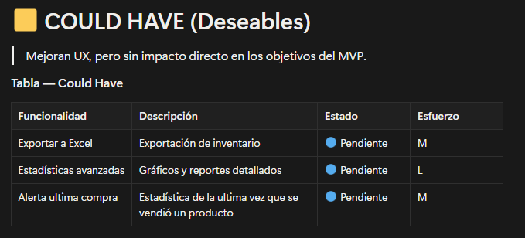
Matriz MoSCoW
Noviembre 2023 | Comité Directivo – Informática Biomédica

Slide 6
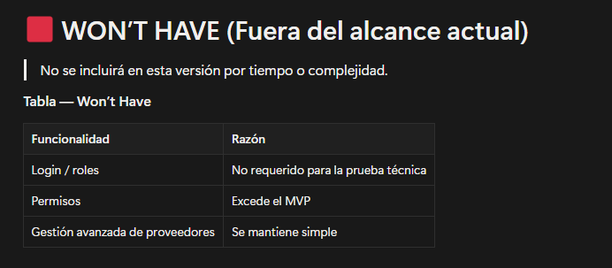
Matriz MoSCoW
Noviembre 2023 | Comité Directivo – Informática Biomédica

Slide 7
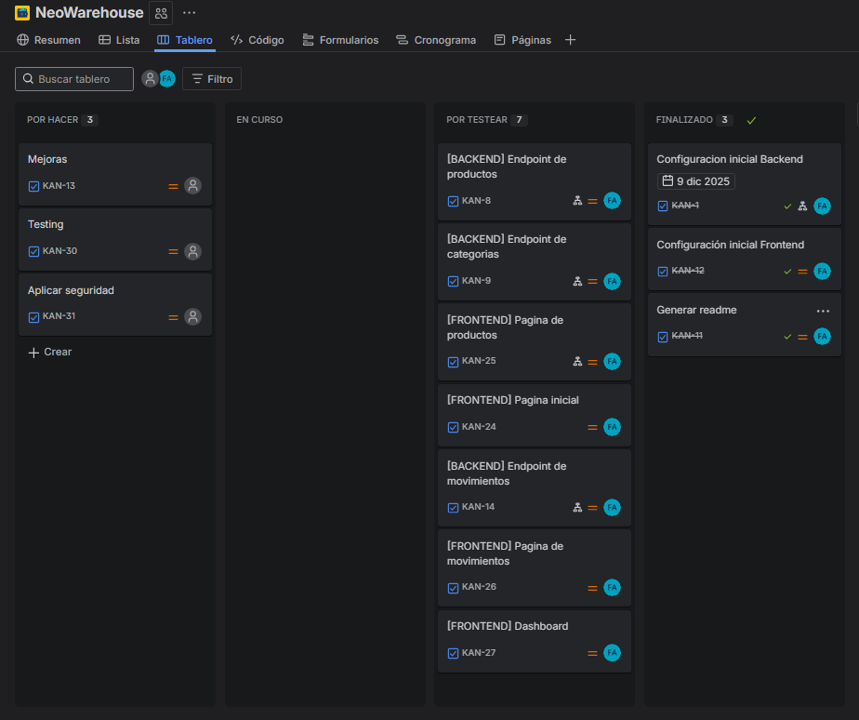
Tablero Jira
Noviembre 2023 | Comité Directivo – Informática Biomédica

Slide 8
¡Muchas Gracias!

